Slide 1
Journée d’étude Pathologies duelles
Table ronde :
Comment structurer le repérage ?
Journée d’étude « Accompagner l’intégration des approches psychiatriques et addictologiques pour les pathologies duelles » - 27 janvier 2022 - soutenue par

Slide 2
Le repérage du statut tabagique dans une perspective de rétablissement : Repères pour l’action
Anne-Cécile CORNIBERT
Centre ressource de réhabilitation psychosociale (CRR)

Slide 3
Le CRR en quelques mots
Instance non soignante
Développement du pouvoir d’agir des professionnels en matière de réhabilitation psychosociale
Animation nationale du réseau des centres de réhabilitation psychosociale
Valorisation des bonnes pratiques d’accompagnement en psychiatrie et capitalisation des savoirs expérientiels
Actions de lutte contre la stigmatisation (ZEST)
Production de connaissances scientifiques (REHABase)
Notes:
formation, mutualisation, communautés de pratiques, renforcement des acquis

Slide 4
Quelques constats pour agir

Slide 5
Tabagisme et psychiatrie
La consommation de tabac diminue en France de façon continue depuis les années 90’ mais ce n’est pas vrai pour les usagers de psychiatrie
Prévalences entre 60 et 80 %
Repérage non systématique ni l’incitation à réduire les risques et dommages associés au tabac
Le tabac impacte l’efficacité des traitements pharmacologiques
Dosages majorés pour les personnes fumeuses
Premier facteur de risque de mortalité évitable chez les usagers de la psychiatrie
Notes:
IRDES 2018 Surmortalité des personnes présentant un trouble psychiatrique
La surmortalité associée au cancer, le cancer du poumon est en 1ere position, comme pour la population générale, la différence est dans le taux de mortalité prématurée est de 2,3
Ces inégalités de santé doivent être prises en compte dans une perspective de rétablissement

Slide 6
Personnes suivies pour des troubles psychiques sévères : une espérance de vie fortement réduite et une mortalité prématurée quadruplée Magali Coldefy, Coralie Gandré (Irdes) http://www.irdes.fr/recherche/questions-d-economie-de-la-sante/237- personnes-suivies-pour-des-troubles-psychiques-severes-une-esperancede- vie-fortement-reduite.pdf
Notes:
Surmortalité
Cancer du poumon, ratio de surmortalité de 2.3
Inégalités à prendre en compte dans une perspective de rétablissement

Slide 7
Des moyens pour agir

Slide 8
Une posture positive et centrée sur la personne
Accompagnement à la reconnaissance de ses forces, de ses limites, de ses expertises en tant qu’usager de la santé mentale et de l’addictologie
Chaque avancée présentée comme une victoire : il n’y a pas de tentative qui ne soit une victoire sur ses troubles
L’autodétermination et les conditions du pouvoir d’agir sont les moteurs du changement de comportement

Slide 9
Comment favoriser le repérage et l’autodétermination ? (1/2)
Développer une stratégie motivationnelle pour l’abord de la personne fumeuse
N’apporter une information sur les impacts du tabagisme en santé mentale que si l’on y est autorisé par la personne
Etre en capacité de présenter simplement les outils susceptibles d’accompagner les démarches d’arrêt et conditions d’accès
Notes:
(gratuité, possibilité de fumer en contexte de substitution….)

Slide 10
Comment favoriser le repérage et l’autodétermination ? (2/2)
Grilles de repérage de la consommation dès lors qu’elles ont été présentées à la personne dans leurs objectifs et leurs limites
Campagnes de prévention susceptibles de majorer la motivation
S’autoriser à réitérer la proposition de réduction des consommations si ce n’est pas une période favorable
S’autoriser à proposer des alternatives comme la cigarette électronique à partir de démonstrations dans une démarche d’arrêt

Slide 11
Concrètement, comment fait-on ? (1/2)
Evaluer la motivation à l’arrêt et la confiance en soi
Explorer les ambivalences, l’histoire de la personne avec le tabac, les tentatives passées, les petites victoires, les facteurs de reprise du tabac
Evaluer le niveau de dépendance physique et son intensité
Test de Fagerström
Evaluer le niveau de dépendance psychologique et comportementale
Définir ensemble des objectifs réalistes et personnalisés
Comment voyez-vous évoluer votre consommation de tabac ?
Avez-vous déjà imaginé ne plus fumer aussi tôt le matin/tard le soir ?
Quand vous avez réussi à baisser votre consommation, comment vous y êtes-vous pris ?
Qu’est-ce que vous faisiez au lieu de fumer ?

Slide 12
Concrètement, comment fait-on ? (2/2)
Présenter les différentes stratégies d’arrêt ou de réduction des consommations et leurs effets probables
Substitutions nicotiniques (traitement plus long et plus intense pour les personnes présentant un trouble psychique sévère)
Pharmacologie (Varénicline ou Bupropion en fonction des situations)
Accompagner vers l’arrêt ou la réduction des consommations
En définissant ensemble des stratégies adaptées à la personne
Quels moyens pour suivre sa consommation (carnet de bord des consommations, calendrier)
Anticiper le risque de reprise du tabac (quand l’entourage fume, quand une situation de stress va se présenter, quelles stratégies vat-ton pouvoir mobiliser ?…)

Slide 13
Des approches à privilégier
« Make every contact count »
A tous les moments, chaque contact entre un professionnel et un usager présentant un comportement à risque peut favoriser l’auto-détermination et la réduction des risques en amenant la personne à se décider pour des décisions promotrices de santé
Les approches motivationnelles
Amener la personne à envisager ses ambivalences à l’égard de sa consommation et l’aider à trouver en elle les ressources pour faire évoluer son comportement, à son rythme, selon ses propres motifs et en envisageant constamment la perspective du « PLAISIR »

Slide 14
Des approches à privilégier pour passer à l’action
Ateliers de « mise en questionnement »
L’enjeu est d’accompagner les équipes, en demande, dans la mise en questionnement du tabagisme au sein de leur établissement/institution.
Ateliers d’écriture auprès des usagers
Ou comment amener les usagers à renforcer ensemble, sur des temps collectifs, leurs compétences psychosociales en prévention du tabagisme
Notes:
Jouer sur le collectif. Cela peut passer selon les situations, par une mise à niveau des connaissances, un partage des représentations, une réflexion quant à la question de la gestion du tabagisme (aménagements, alternatives, accompagnement à l’arrêt, suivi individuel et collectif, partenariats, etc.). Il s’agit aussi de propositions de formations, d’outils et de stratégies qui permettent de prendre en compte la question du tabagisme et de co-construire des axes de travail concrets et concertés.

Slide 15
Des données scientifiques pour y croire

Slide 16
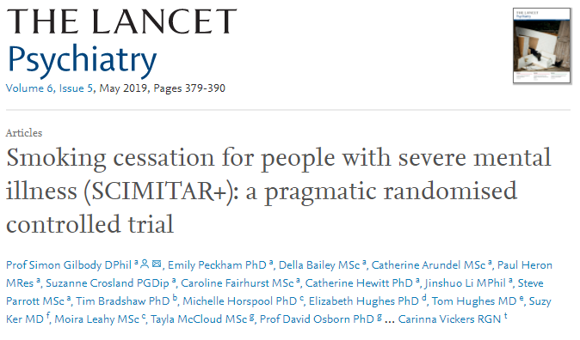
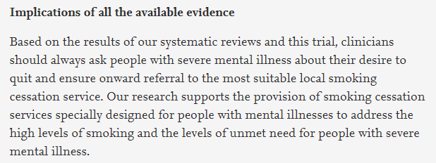
L’étude SCIMITAR+
Notes:
Demander systématiquement aux personnes présentant un trouble psychique sévère si elles désirent arrêter de fumer, les accompagner au sevrage en les orientant efficacement, personnaliser les programmes d’aide au sevrage pour les personnes présentant un trouble psychique sévère

Slide 17
Ressources

Slide 18
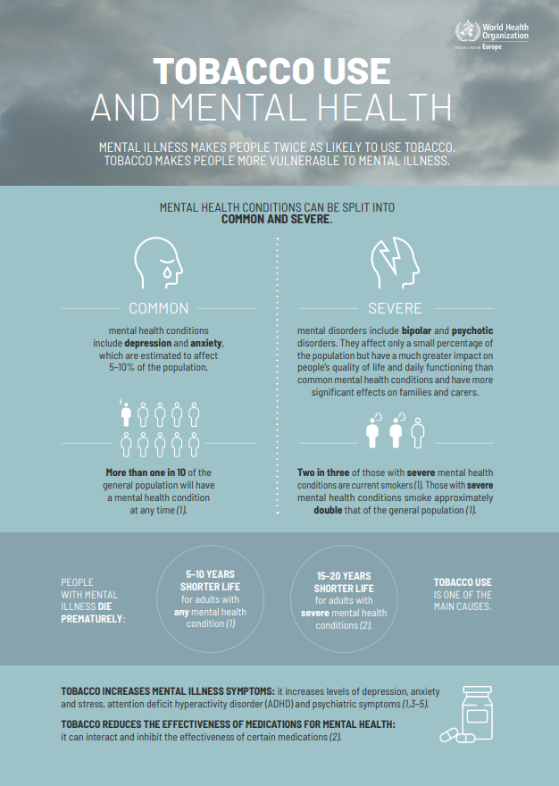

Slide 20
Les partenaires
Merci de votre attention
anne-cecile.cornibert@ch-le-vinatier.fr

